Slide 1
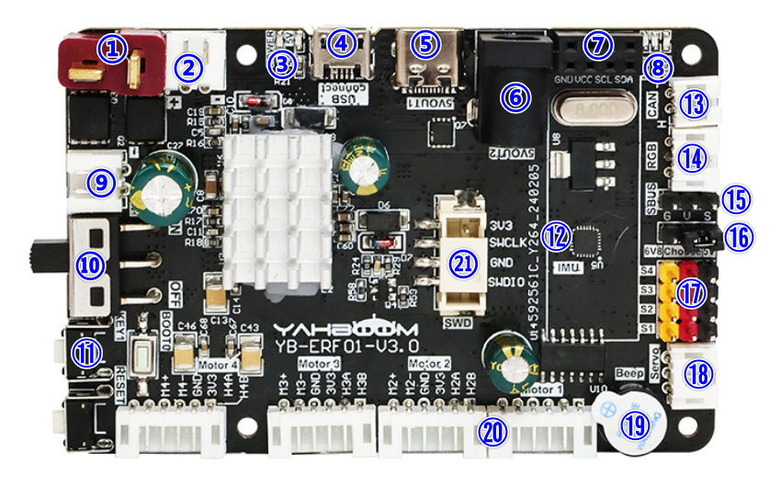
Rosmaster_X3电机驱动板V3.0原理图讲解

Slide 2
问题和思考
1.电源隔断是用的PMos和NMos,能不能只用一种该怎么设计
2电源滤波的TVS，电解电容他们的范围我们要怎么计算

Slide 3
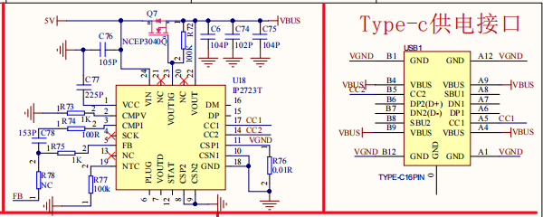
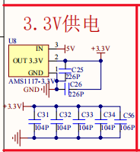
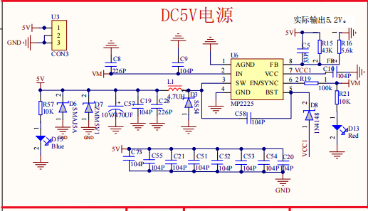
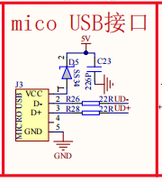
USB电源欺骗5v输出+MicroUSB输入电源+5v降压3.3v

Slide 4
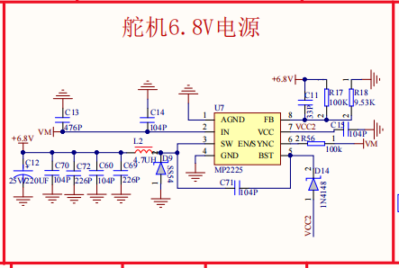
舵机电源部分

Slide 5
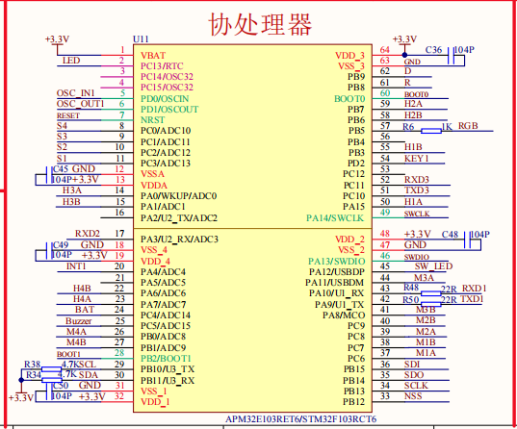
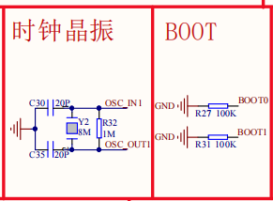
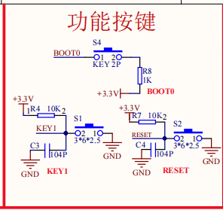
单片机最小系统部分

Slide 6
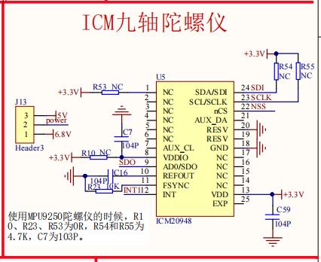
陀螺仪

Slide 7
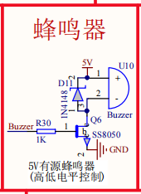
蜂鸣器外设

Slide 8
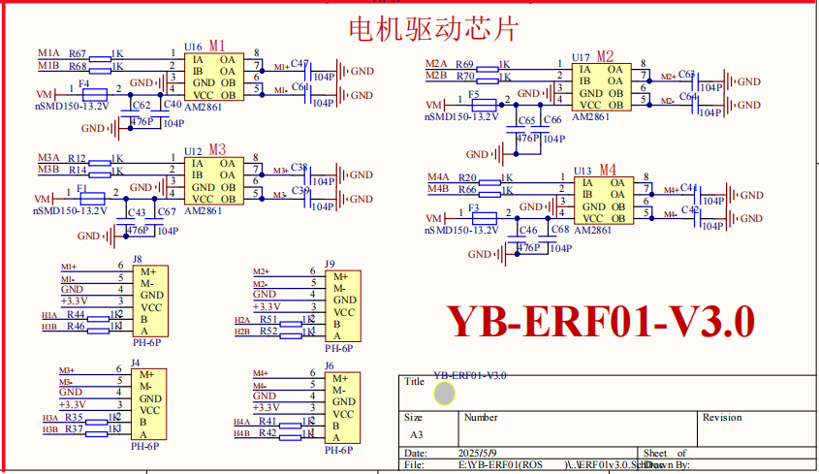
电机驱动

Slide 9
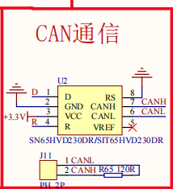
can通信

Slide 10
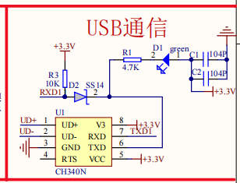
USB串口通信

Slide 11
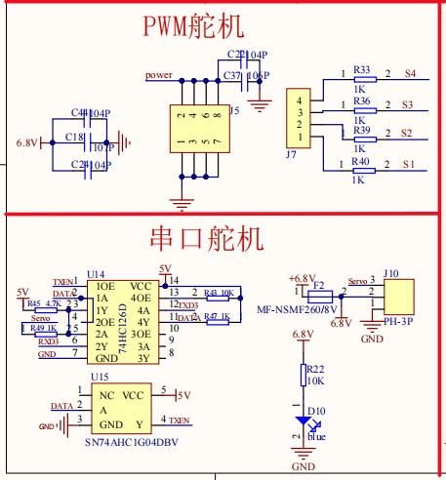
舵机

Slide 12
